Slide 1
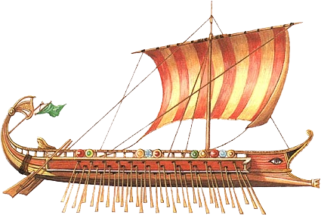
ИСТОРИЯ
6
класс
Тема урока:
«ГРЕЧЕСКАЯ КОЛОНИЗАЦИЯ»

Slide 2
ПЛАН
ПРИЧИНЫ ОСВОЕНИЯ НОВЫХ ТЕРРИТОРИЙ
ОБРАЗОВАНИЕ ГРЕЧЕСКИХ КОЛОНИЙ
ГРЕЧЕСКАЯ КОЛОНИЗАЦИЯ
ПОСЛЕДСТВИЯ КОЛОНИЗАЦИИ

Slide 3
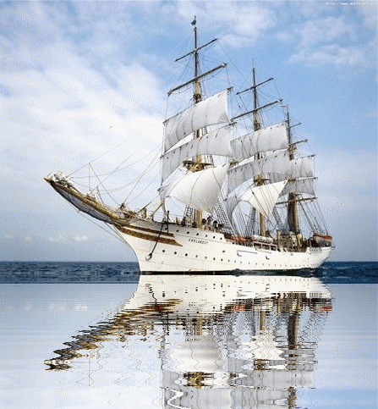
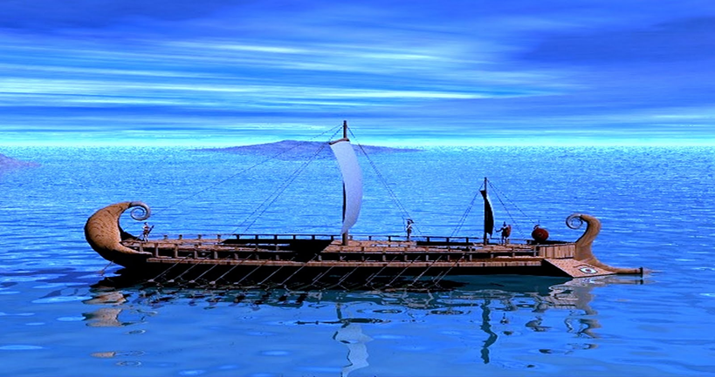
ГРЕЧЕСКАЯ КОЛОНИЗАЦИЯ
Все неизвестно!
А пока туманы
Плывут под парусами корабля.
Там, - позади покинутые страны,
Там, - впереди чудесная страна.
Эдуард Багрицкий

Slide 4
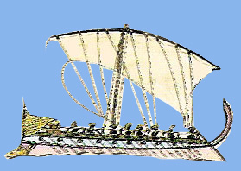
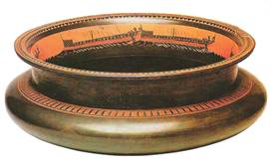
ПРИЧИНЫ ОСВОЕНИЯ НОВЫХ ТЕРРИТОРИЙ
Основные причины, что греки основывали колонии:
в Греции ощущалась острая нехватка земли из-за перенаселения полисов и возникала угроза голода
1. Перенаселение, угроза голода
шла ожесточенная борьба между знатью и народом, и проигравшая сторона вынуждена была покидать свой полис
2. Борьба демоса и аристократии
греки стремились развивать свою торговлю и ремесло (поэтому нуждались в источниках сырья)
3. Развитие ремесла и торговли

Slide 5
ГРЕЧЕСКАЯ КОЛОНИЗАЦИЯ
В ПОИСКАХ ЛУЧШЕЙ ЖИЗНИ
РЕМЕСЛЕННИК
АРИСТОКРАТ
ЗЕМЛЕДЕЛЕЦ
ТОРГОВЕЦ

Slide 6
ГРЕЧЕСКАЯ КОЛОНИЗАЦИЯ
«…Я был земледельцем. В том селении, где я вырос, лучше меня никто не умел пахать землю. Но что толку! Участок мой был высоко в горах, земли в долине захватила знать. Сколько ни работай, а из нужды не выберешься. Часто приходилось голодать… а здесь, на чужбине, я нашел свое счастье…»

Slide 7
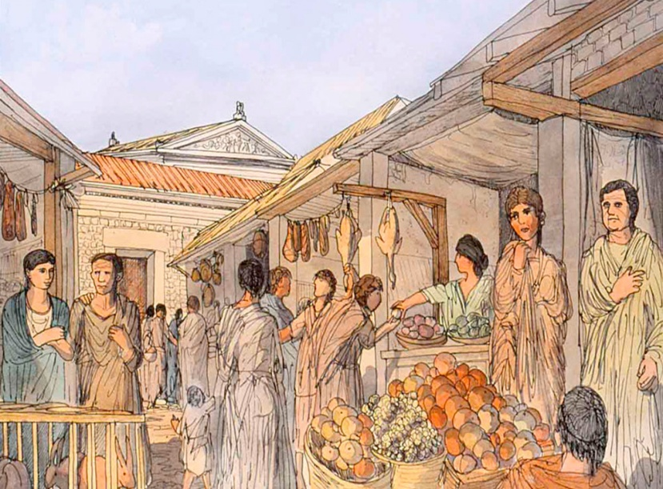
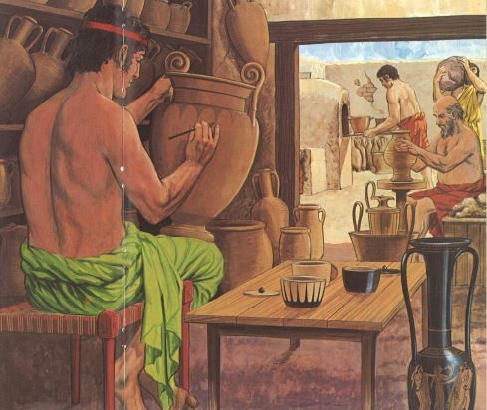
ГРЕЧЕСКАЯ КОЛОНИЗАЦИЯ
«…Я живу в Греции и торгую. Привожу вазы, ткани, оружие и надеюсь купить здесь зерно. Мы услышали что в колониях всегда есть выгодная работа для искусных ремесленников и уверены, что здешние люди позволят тут навсегда поселиться…»

Slide 8
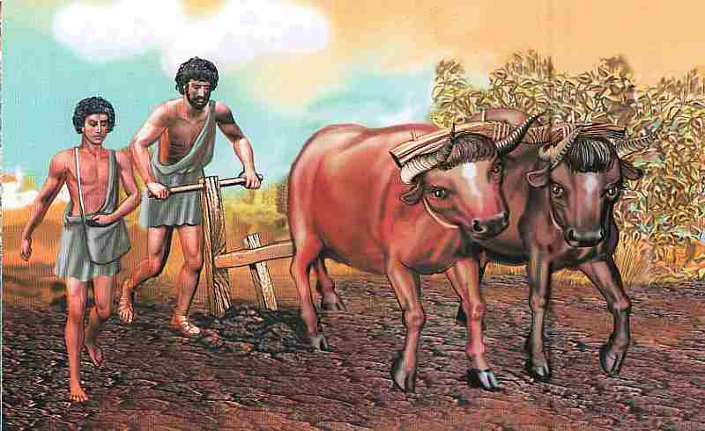
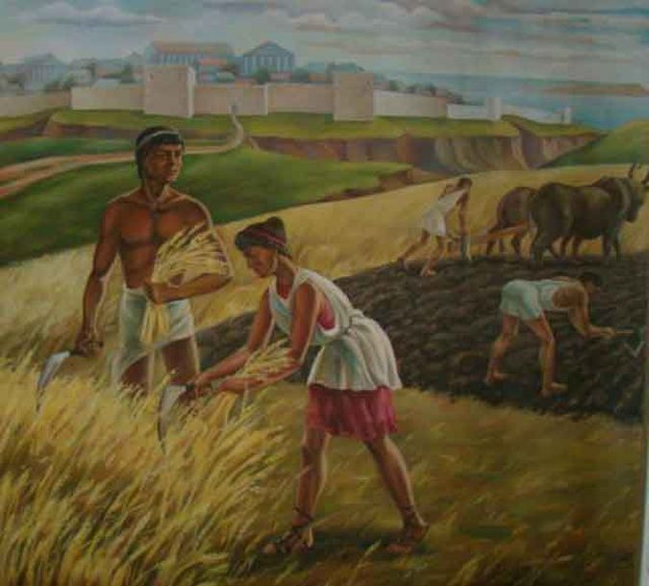
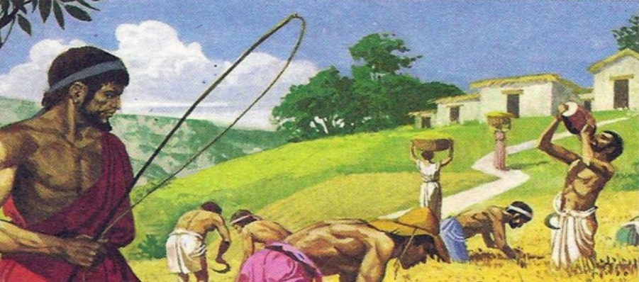
ГРЕЧЕСКАЯ КОЛОНИЗАЦИЯ
«…У меня дела были похуже твоих. Я залез в долги, лишился покоя и потерял сон. День работаешь – и ночью не спишь. Ворочаешься с боку на бок и все думаешь: не отобрали бы за долги землю. Кончилось тем, что бросил я и заложенный участок, и родное селение. Вот перебрался сюда, а здесь достаточно плодородной земли и для пшеничного поля, и для виноградника. Каждый из переселенцев получил по участку…»

Slide 9
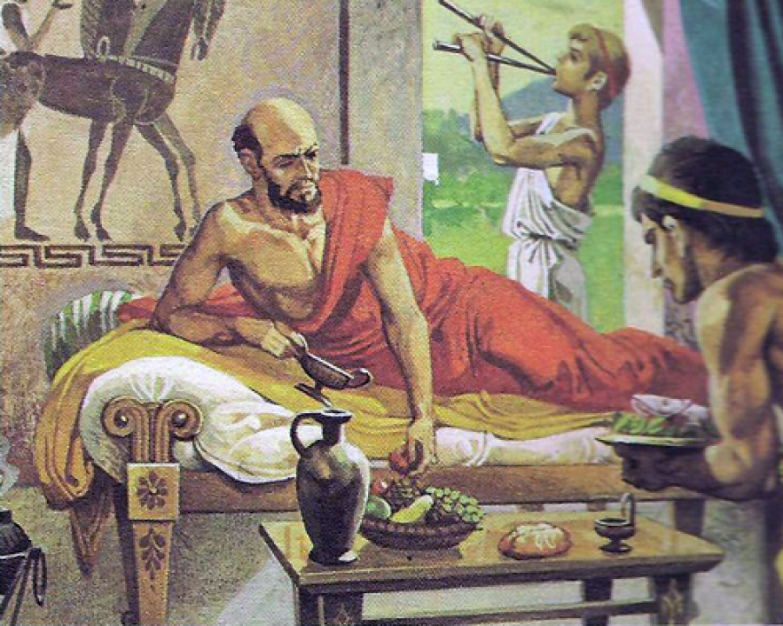
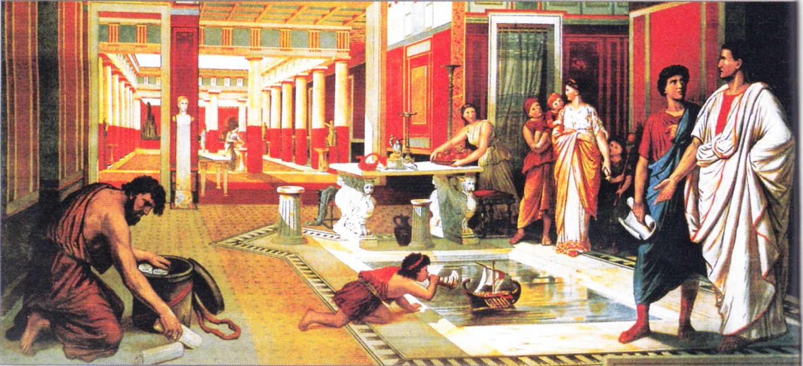
ГРЕЧЕСКАЯ КОЛОНИЗАЦИЯ
«…Я происхожу из древнего знатного рода. Однажды ночью мне пришлось бросить дом, полный дорогой утвари и рабов. преданный слуга сообщил мне, что в городе вспыхнуло восстание народа, много знатных людей убито. Эта страшная весть застала меня врасплох. Пришлось мне попросить убежища в этой колонии, и мне разрешили здесь поселиться…»

Slide 10
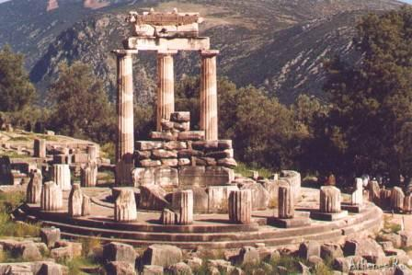
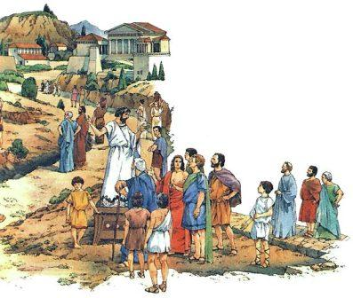
ГРЕЧЕСКАЯ КОЛОНИЗАЦИЯ
Путь был долгим и опасным. Перед дальней дорогой будущие колонисты посещали Дельфийский храм. Если предсказания богов были неблагоприятными, то отъезд переносился.
Если жизнь на новом месте складывалась благополучно, делегация колонистов посещала бывший родной город с богатыми дарами.

Slide 11
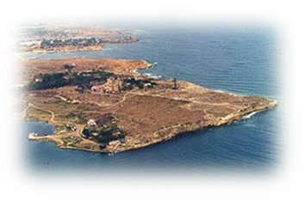
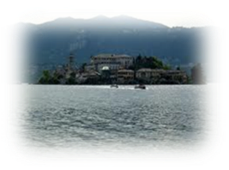
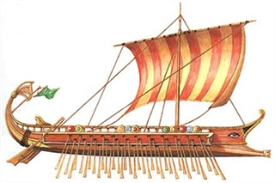
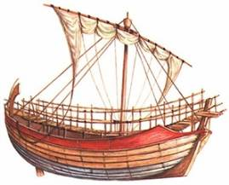
ГРЕЧЕСКАЯ КОЛОНИЗАЦИЯ
Переселялись группами по 100 – 200 человек. Это были люди, которые хорошо знали друг друга. Как правило, из одного города. Они везли с собой скот, оружие, семена, горсть земли своей отчизны и огонь. На пути к новой родине их ждало много опасностей – бури, болезни, голод и холод, пираты. Средняя скорость греческого корабля составляла 9 – 10 км в час.

Slide 12
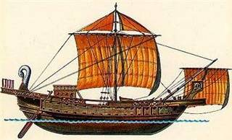
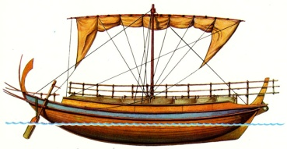
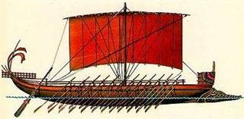
ГРЕЧЕСКАЯ КОЛОНИЗАЦИЯ
Греческая колонизация – это основание торговых поселений. Колонизация носила мирный характер и не была захватнической, воевать было не выгодно. Греки не продвигались вглубь территории, основывали поселения по берегам, значит, греки не преследовали своей целью освоение земель, незаселенных пространств.
КАБОТАЖ – судоходство вблизи берегов, вдоль побережья.

Slide 13
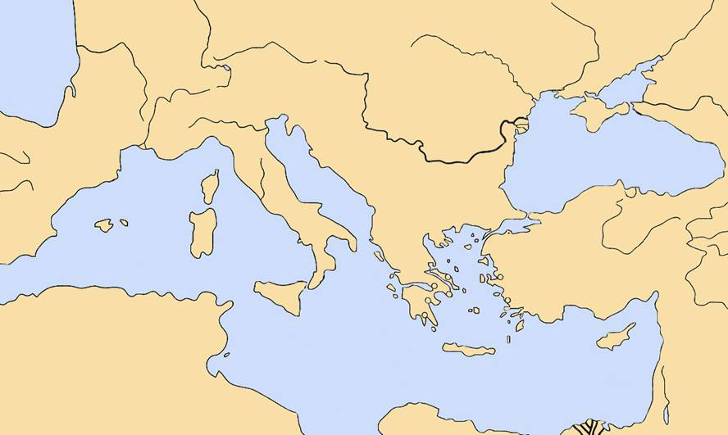
НАПРПАЛЕНИЯ КОЛОНИЗАЦИИ
Танаис
Ольвия
Пантикапей
Массалия
Херсонес
Черное море
Испания
Италия
Неаполь
Византий
о. Сицилия
Малая Азия
Сиракузы
ГРЕЦИЯ
о. Кипр
Средиземное море
Африка
Кирена
Греческая колония
Направление колонизации

Slide 14
ГРЕЧЕСКАЯ КОЛОНИЗАЦИЯ
Афинский мыслитель Сократ шутливо утверждал, что греки расселись вокруг моря, как лягушки вокруг болота. И вы только что видели карту, что он имел ввиду?

Slide 15
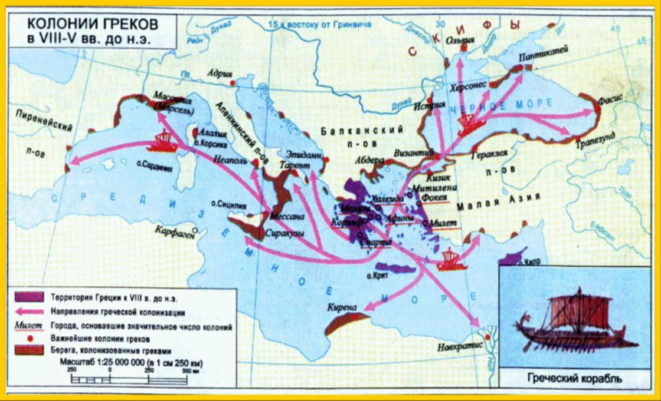
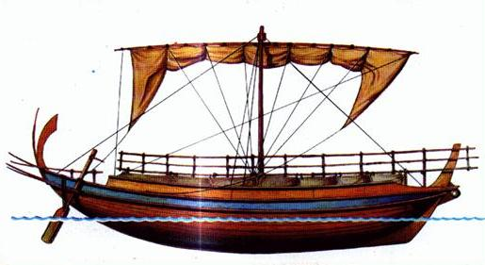
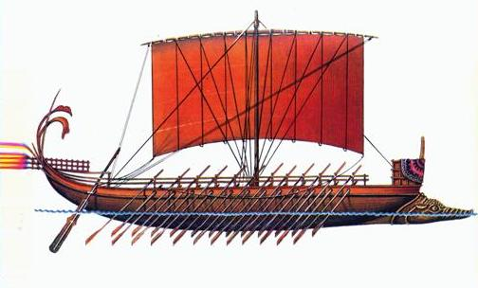
НАПРПАЛЕНИЯ КОЛОНИЗАЦИИ
Северное Причерноморье
Северо-Западное
Средиземноморье
Южные
Аппенины
Малая Азия
Северная Африка

Slide 16
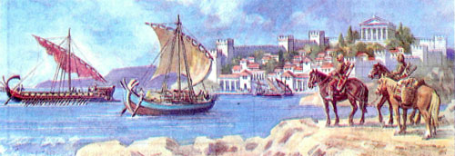
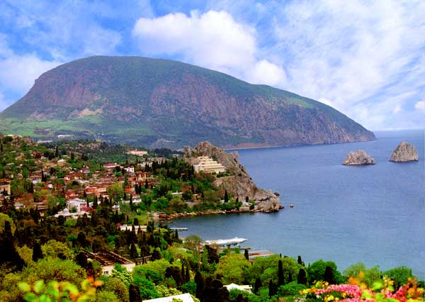
ГРЕЧЕСКАЯ КОЛОНИЯ
Но вот все тяготы путешествия позади. Переселенцы выбирали удобное место возле гавани или в устье реки, на возвышении. Высыпали под ноги землю, привезенную с родины. Раскладывали на ней костер и поджигали его от огня, который тщательно охраняли во время своего беспокойного путешествия. После этого приносили жертву богам в знак благодарности и с надеждой на будущее.

Slide 17
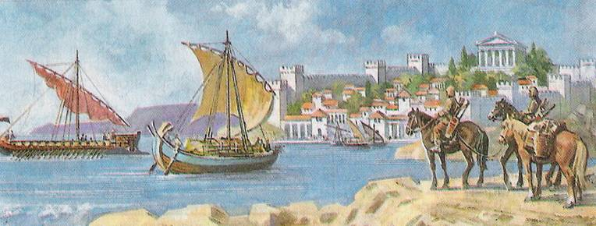
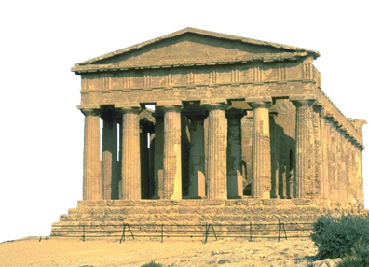
ГРЕЧЕСКАЯ КОЛОНИЯ
греки создавали свои поселения на свободных землях, на берегу моря с удобной бухтой
Колонизация — освоение и заселение новых территорий внутри или вне своей страны
греки укрепляли свои поселения крепостными стенами, опасаясь внешних врагов

Slide 18
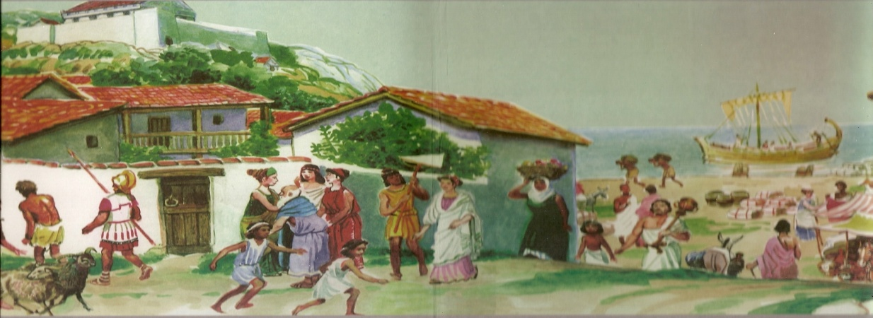
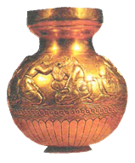
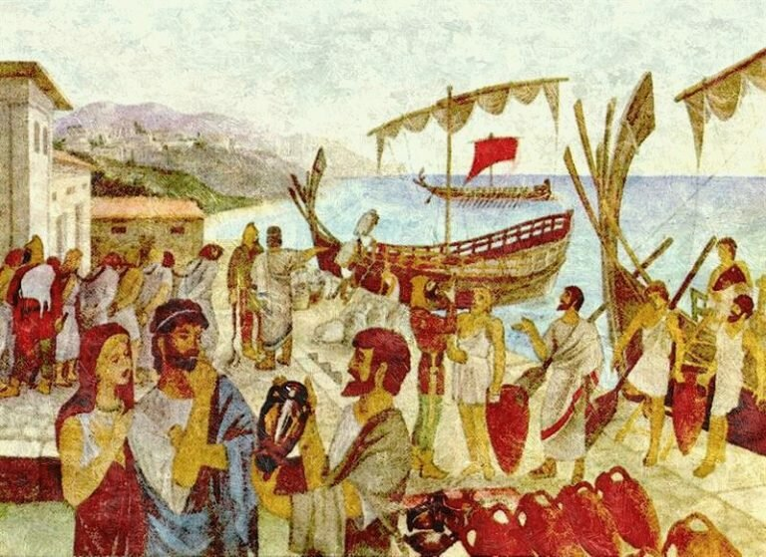
ГРЕЧЕСКАЯ КОЛОНИЯ
Колония представляла из себя город - государство. Город имел своё правительство, войско, казну и чеканил монету. Колонией управляло Народное собрание. Живя в колониях греки не прерывали связи со своим родным городом и сохраняли с ним дружественные отношения. Родной город они называли метрополией, что означает «мать-город».

Slide 19
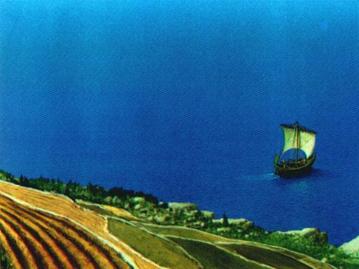
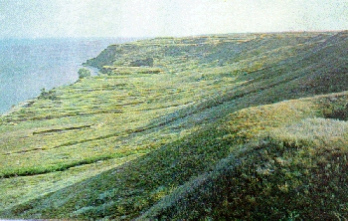
ГРЕЧЕСКАЯ КОЛОНИЯ
Затем делили землю на ровные участки под пашню и для выпаса скота. Строили храмы и жилища. Город окружали стенами. Устроившись, перевозили женщин, детей и стариков. Так начиналась новая жизнь на новом месте.

Slide 20
Занятия жителей колоний
ГРЕЧЕСКАЯ КОЛОНИЯ
ЗЕМЛЕДЕЛИЕ
РЫБОЛОВСТВО
ВИНОГРАДАРСТВО
КОНЕВОДСТВО
ВИНОДЕЛИЕ
РЕМЕСЛА
ЖИВОТНОВОДСТВО

Slide 21
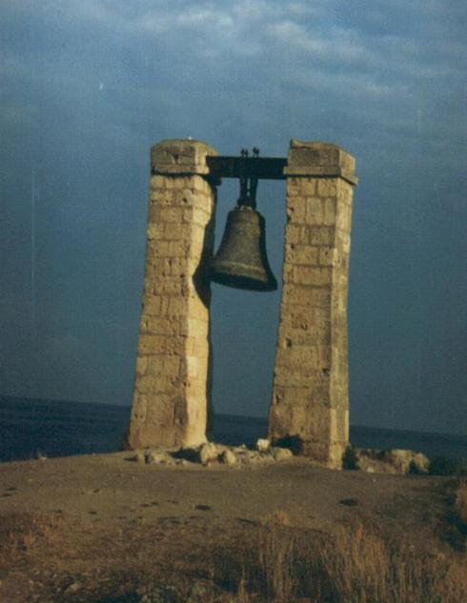
ГРЕЧЕСКАЯ КОЛОНИЯ
Несмотря на отъезд с
Родины , колонисты поддерживали с Грецией постоянную связь.
Прибытие корабля из Греции становилось настоящим праздником. Сигнальный колокол на берегу извещал о прибытии корабля.
Сигнальный колокол

Slide 22
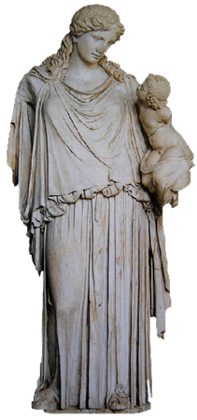
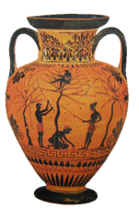
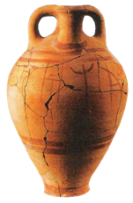
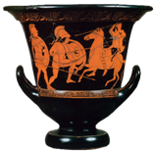
ГРЕЧЕСКАЯ ТОРГОВЛЯ
Греческие купцы привозили:
из городов Греции
в колонии
Монеты из Афин
оливковое масло, вино
изделия ремесла:
оружие
вазы
статуи из мрамора
ткани
Амфора – сосуд для хранения вина или масла

Slide 23
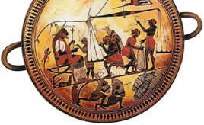
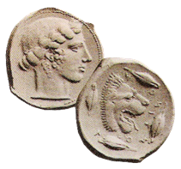
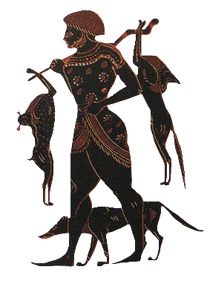
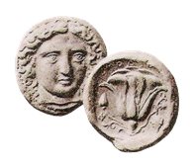
ГРЕЧЕСКАЯ ТОРГОВЛЯ
Греческие купцы привозили:
Взвешивание сильфия (ценного растения) в г. Кирены (Африка)
в города Греции
из колоний
пшеницу
рабов
Монеты
мед
из г. Милета
шкуры животных
скот
с о. Родос

Slide 24
ТОРГОВЫЕ СВЯЗИ
ГРЕЦИЯ - ткани, вино, оливковое масло, украшения, посуда
КОЛОНИИ – рабы, мед, воск, рыба, продукты, соль, лес, ремесленные изделия
МЕСТНЫЕ ПЛЕМЕНА – рабы, мед, воск, продукты сельского хозяйства

Slide 25
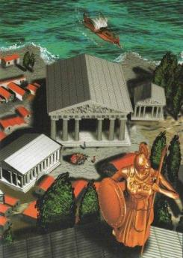
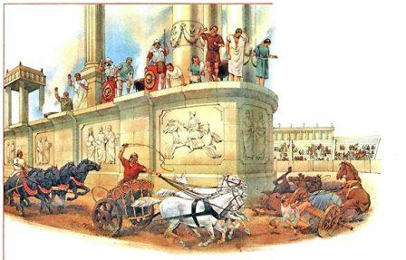
ГРЕЧЕСКАЯ КОЛОНИЯ
Колонизация раздвигала границы древнегреческого мира. Эллины плотно заселили побережье Южной Италии и Сицилии, а также – Южной Франции и Испании. Основали крупные колонии на северных берегах Черного моря.
Это способствовало расширению знаний греков об окружающем мире. Эллины встретились с народами, которые отличались от них по языку, обычаям, религии и культуре.

Slide 26
ГРЕЧЕСКАЯ КОЛОНИЯ
Всех, кто говорил на непонятном языке, они называли варварами (от звукоподражательного «вар-вар»). И персов, и египтян, и жителей Вавилонии, не говоря уже об отсталых племенах. Слово варвар означало «чужак», «не эллин». Со временем греки стали считать себя лучше других и что они во всем превосходят варваров, рожденных для рабства.
Таким образом, колонизация сыграла важную роль в развитии Древней Греции. Она способствовала подъему хозяйственной жизни, торговли и кораблестроения, формированию у греков чувства принадлежности к единому народу.

Slide 27
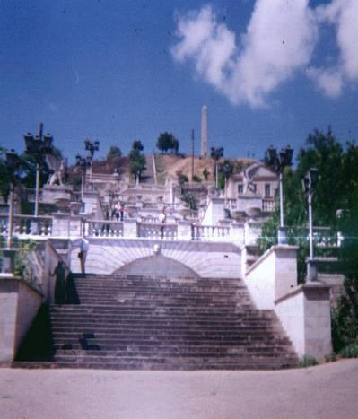
ГРЕЧЕСКАЯ КОЛОНИЯ
Одними из самых знаменитых греческих колоний были колонии на юге нашей страны, в Северном Причерноморье.
Развалины Древних поселений здесь сохранились до сих пор. В Ольвии удалось даже восстановить Древнюю лестницу.
.
Древняя лестница в Ольвии

Slide 28
ПОСЛЕДСТВИЯ КОЛОНИЗАЦИИ
Расширила знания древних греков. Они встретились со множеством новых для них народов, узнали об их обычаях, религии и культуре.
Способствовала развитию хозяйства и торговли, а также мореплавания. Росли и богатели новые города.
Заставила греков осознать себя единым народом, отличающимся от других народов. Греки стали называть себя эллинами, а свою страну - Элладой. Другие народы они называли варварами.

Slide 29
ПОСЛЕДСТВИЯ КОЛОНИЗАЦИИ
Для варваров греческая колонизация была сплошным плюсом: они приобщились к высокоразвитой культуре Древней Греции – это первое.
Второе – колонизация привела в движение социальную дифференциацию: купить дорогие товары могли только состоятельные люди общины – вожди, старейшины, дружинники. А это вело к ускорению процесса складывания государственности.
Третье – у варваров развивалось ремесло, потому что они перенимали греческие более развитые ремесленные способы и методы.

Slide 30
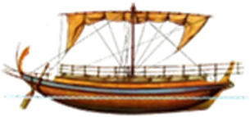
ВЫВОДЫ
торговля
Греция
Колония
когда
Великая греческая колонизация
Итоги?
Почему?
VIII VI
Кто?
Куда?
Северное Причерно-морье
Северо-Западное Средиземно-морье
Бедняки.
Крестьяне.
Ремесленники.
Торговцы.
Вожаки демоса.
Аристократы.
Мало плодородных земель.
Угроза голода.
Борьба народа и знати.
Желание разбогатеть.
Северная Африка

Slide 31
ЗАДАНИЯ
1
3
2
Выполните задание № 4 на стр.92.
Прочитайте учебник
§23
Стр. 91 – 92.
Найдите и опишите одну из колоний Древней Греции.

